Slide 1
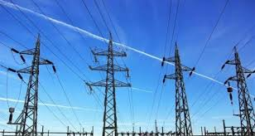
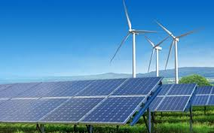
ΚΕΦΑΛΑΙΟ 3 ΗΛΕΚΤΡΙΚΗ ΕΝΕΡΓΕΙΑ

Slide 2
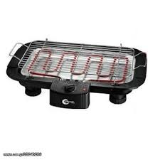
3.1.
ΘΕΡΜΙΚΑ ΑΠΟΤΕΛΕΣΜΑΤΑ
ΗΛΕΚΤΡΙΚΟΥ ΡΕΥΜΑΤΟΣ
Φαινόμενο Τζάουλ
Όταν από έναν αντιστάτη διέρχεται ηλεκτρικό ρεύμα, η θερμοκρασία του αυξάνεται.
Η ηλεκτρική ενέργεια σε έναν αντιστάτη μετατρέπεται σε θερμική.

Slide 3
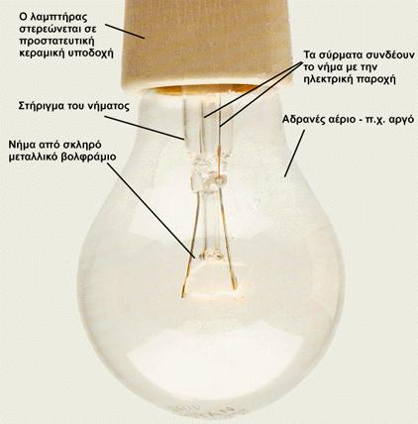
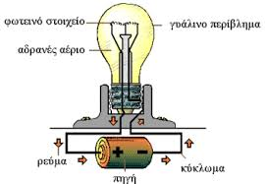
Εφαρμογές του φαινομένου Τζάουλ
Το φαινόμενο εφαρμόζεται πολύ στην καθημερινή μας ζωή, πχ:
1.Λαμπτήρας πυρακτώσεως:
Θερμαίνεται ένα σύρμα τόσο πολύ ώστε φωτοβολεί.
Το σύρμα πρέπει να είναι δύστηκτο (βολφράμιο) για να μη λιώνει και να περιβάλλεται από αδρανές αέριο ή κενό για να μην οξειδώνεται.

Slide 4
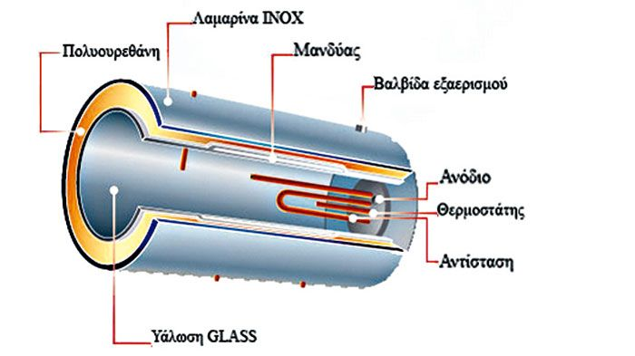
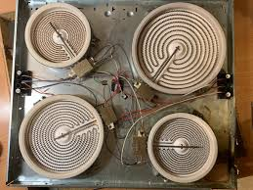
2.Ηλεκτρική κουζίνα και ηλεκτρικός θερμοσίφωνας:
Μέσω αντιστατών, η ηλεκτρική ενέργεια μετατρέπεται σε θερμική και η θερμότητα μεταφέρεται στο μαγειρικό σκεύος ή στο νερό αντίστοιχα.

Slide 5
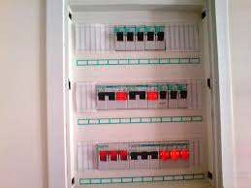
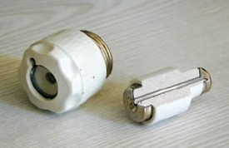
3.Τηκόμενη ασφάλεια:
Στο βραχυκύκλωμα, η πηγή συνδέεται με κύκλωμα μικρής αντίστασης οπότε η ένταση του ρεύματος αυξάνεται, άρα και η θερμοκρασία και οι συσκευές «καίγονται».
Οι τηκόμενες ασφάλειες προστατεύουν ένα κύκλωμα από βραχυκύκλωμα.
Όταν μια τηκόμενη ασφάλεια διαρρέεται από ρεύμα μεγάλης έντασης, το σύρμα υπερθερμαίνεται και λιώνει, οπότε ανοίγει το κύκλωμα, για να αποφευχθεί βραχυκύκλωμα.
Το σύρμα πρέπει να είναι από εύτηκτο μέταλλο.
Τώρα, χρησιμοποιούμε Αυτόματες ασφάλειες

Slide 6
3.6
ΕΝΕΡΓΕΙΑ ΚΑΙ ΙΣΧΥΣ ΗΛΕΚΤΡΙΚΟΥ ΡΕΥΜΑΤΟΣ
Ηλεκτρική ενέργεια που προσφέρεται σε συσκευή
Η ηλεκτρική ενέργεια που καταναλώνει μία συσκευή είναι ανάλογη:
της τάσης που εφαρμόζεται στα άκρα της,
της έντασης του ηλεκτρικού ρεύματος που τη διαρρέει και
του χρόνου λειτουργίας.
𝐸_{𝜂𝜆}=𝑉∙𝐼∙𝑡
Απόδειξη:
𝐸_{𝜂𝜆} = 𝑉∙𝑞 = 𝑉∙𝐼∙𝑡
Μονάδα μέτρησης στο SI
Η ηλεκτρική ενέργεια μετριέται σε: J (Joule)

Slide 7
Ισχύς
Γενικά, ισχύς είναι το πηλίκο της ενέργειας που μεταφέρεται/ μετατρέπεται σε κάποιο χρόνο προς το χρόνο αυτό.
𝑃=𝐸/𝑡
Ηλεκτρική ισχύς
Ηλεκτρική ισχύς που καταναλώνει μία ηλεκτρική συσκευή θα είναι το γινόμενο της τάσης στα άκρα της επί την ένταση που τη διαρρέει.
𝑃_{𝜂𝜆}=𝑉∙𝐼
Απόδειξη:
𝑃𝜂𝜆=𝐸𝜂𝜆/𝑡=𝑉∙𝐼∙𝑡/𝑡=𝑉∙𝐼
Μονάδα μέτρησης στο SI
Η ηλεκτρική ισχύς μετριέται σε: W (Watt) .

Slide 8
Κιλοβατώρα
Η κιλοβατώρα (1kWh) είναι μία άλλη μονάδα μέτρησης της ενέργειας, αντί του Joule.
Οι εταιρίες παροχής ενέργειας (π.χ. ΔΕΗ) μετρούν την ενέργεια με κιλοβατώρες γιατί είναι μια πολύ μεγαλύτερη μονάδα ενέργειας.
Μια κιλοβατώρα είναι η ενέργεια που καταναλώνεται από μία μηχανή ισχύος 1kW σε μία ώρα:
1𝑘𝑊ℎ =1𝑘𝑊∙1ℎ=
=1.000W ∙ 3600s=
=3.600.000 J

Slide 9
Τι Προσφέρει μία Κιλοβατώρα (1KWH) Ενέργειας (1000W ισχύς για χρόνο μιας 1 ώρας)
2 ημέρες λειτουργίας του ηλεκτρικού ψυγείου
10 ώρες φως από έναν λαμπτήρα πυρακτώσεως των 100W
72 ώρες ή τρεις ημέρες φως από έναν λαμπτήρα οικονομίας 14W (ισοδύναμος με λαμπτήρα πυρακτώσεως 100W)
25 ώρες τηλεόραση
Σιδέρωμα 10 πουκαμίσων
1 ώρα σκούπισμα με ηλεκτρική σκούπα
6 φορές στέγνωμα μαλλιών

Slide 10
Τύποι ΕΝΕΡΓΕΙΑΣ | Τύποι ΙΣΧΥΟΣ | Τύποι ωμικής αντίστασης
Ε=VˑIˑt ή P= E/t → Ε=Ρˑt | P= E/t ή P=VˑI | R= V/I ή I=V/R
Α) Όταν μας ζητούν την ενέργεια σε Joule μπορούμε να πάμε από τον 1o τύπο, όπου: τάση V σε V (Volt )
ένταση I σε A
χρόνος t σε s (δευτερόλεπτα)
ή
από τον 2^{ο} τύπο ,
όπου: ισχύς P σε W (βατ)
χρόνος t σε s (δευτερόλεπτα)
Β) Όταν μας ζητούν την ενέργεια σε KWh (κιλοβατώρες) πάμε από τον 2o τύπο,
όπου: ισχύς P σε KW (κιλοβατ)
χρόνος t σε h (ώρες)
(Για να μετατρέψουμε τα W σε KW διαιρούμε δια 1.000)

Slide 11
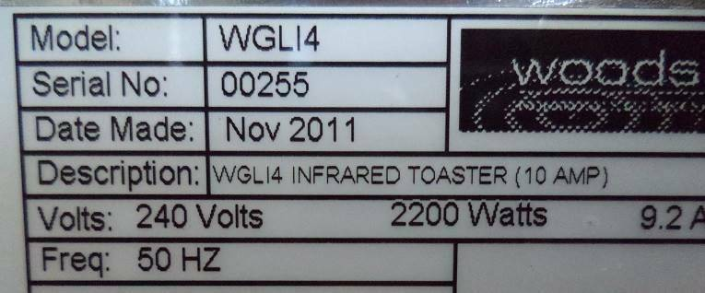
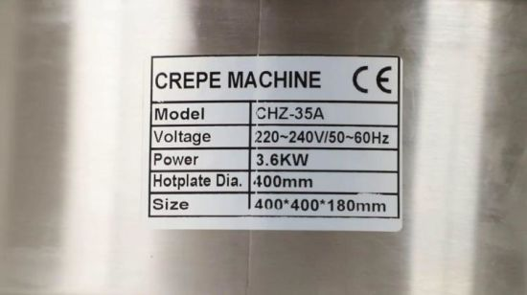
Χαρακτηριστικά κανονικής λειτουργίας ηλεκτρικής συσκευής
Σε κάθε ηλεκτρική συσκευή αναγράφονται δύο στοιχεία:
1. Η Τάση λειτουργίας της συσκευής, που μας δείχνει με ποια τάση λειτουργεί κανονικά η ηλεκτρική συσκευή.
(Αν τροφοδοτήσουμε τη συσκευή με μεγαλύτερη τάση κινδυνεύει να καταστραφεί, ενώ με μικρότερη θα υπολειτουργεί).
2. Την Ισχύ που δαπανά η συσκευή όταν λειτουργεί κανονικά (με την τάση κανονικής λειτουργίας).
Για παράδειγμα:
Αν τα χαρακτηριστικά λειτουργίας της τοστιέρας στην 1^{η} εικόνα παρακάτω είναι:
(240V,2200W )
Τότε η τοστιέρα θα λειτουργεί κανονικά με τάση V = 240V και τότε θα καταναλώνει ισχύ P = 2200W.

